Slide 1
МБДОУ Вахтанский детский сад «Ёлочка» Творческий проект «Что умеет кисточка?»
Работу над проектом осуществляли дети подготовительной группы «Берёзка», воспитатели, родители.

Slide 2
Проблема проекта:
У детей недостаточно знаний о правильности использования кистей в разных видах художественной деятельности

Slide 3
Цель проекта:
Изучить возможности изображения кистью, создать художественные работы.

Slide 4
Ожидаемый результат:
Расширение знаний детей о народно-прикладном искусстве, освоение детьми методов работы кистью. Умение подобрать кисть нужного размера и материала для работы, самостоятельное создание узоров по мотивам хохломской росписи.

Slide 5
Реализация проекта 1 этап- подготовительный.
Изучить литературные источники по истории и технологии хохломской росписи.
Подобрать и изучить материалы по теме из интернет- ресурсов.
Рассмотреть иллюстрации с изображением предметов хохломской росписи.
Изучить информацию о происхождении кисти, размерах и формах кистей, материалах.
Привлечь родителей к пополнению пособий для рисования.
С помощью родителей создать среду для знакомства с хохломской росписи (предметы быта, альбомы, буклеты).

Slide 6
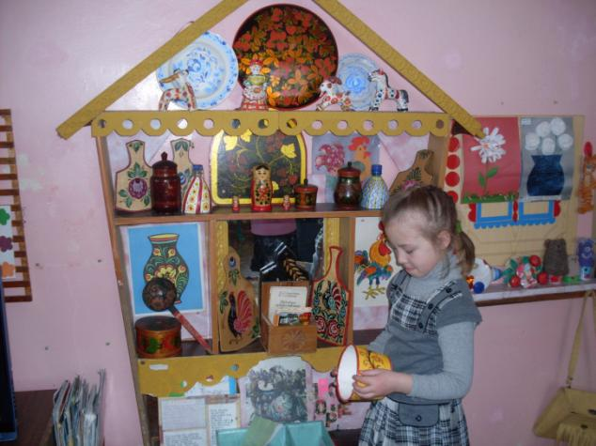

Slide 7
2 этап- практический.
Коммуникация
Беседа о происхождении кисти.
Беседа о мастерах народно- прикладного искусства.
Беседа о происхождении хохломской росписи.
ЧХЛ
«Весёлое слово хохлома» Л. Яхнин.
«Хохлома- царица» А. Гладышева.
«Писарь из мокушина» А . Гладышева.
«Стихи о хохломе» П. Синявский.
Познание
Опыты с кистью и водой.
Опыты с кистью, краской и водой.
Эксперименты с кистью.

Slide 8
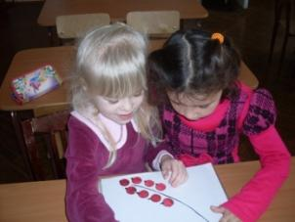
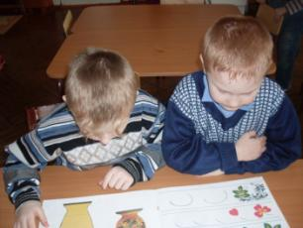
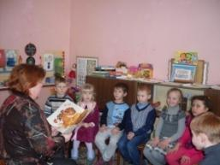
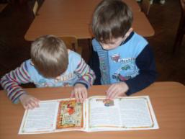
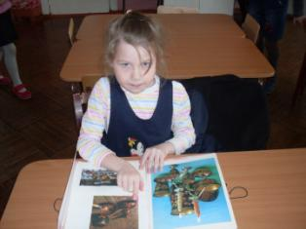
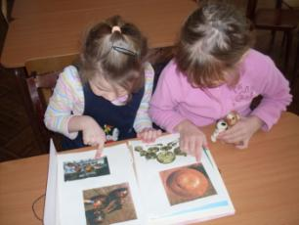

Slide 9
Художественное творчество
Рисование элементов хохломской росписи (травка, криуль, листочки, ягодки)
Рассматривание предметов быта и иллюстраций с изделиями хохломских мастеров.
Роспись миски хохломским узором.
Роспись вазы хохломским узором.
Хохломские ложки.
Настенное панно с хохломским узором.

Slide 10
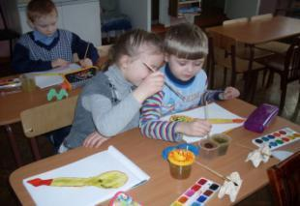
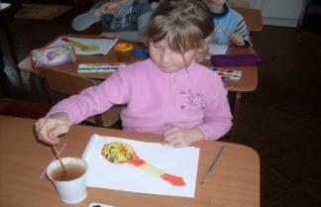
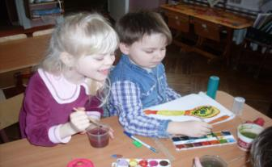
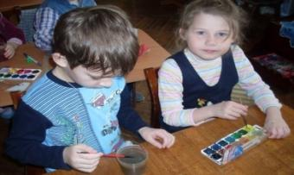
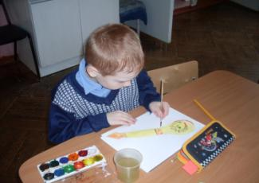
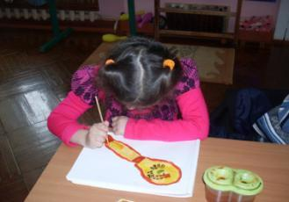

Slide 11
3 этап- итоговый.
Оформление выставки рисунков детей.
Презентация проведённой работы по проекту.

Slide 12
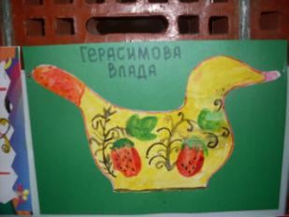
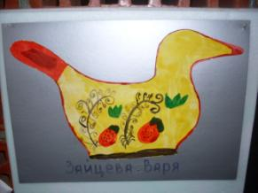
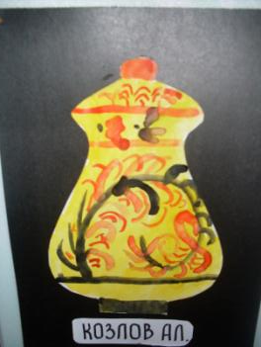
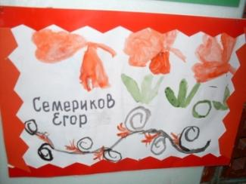
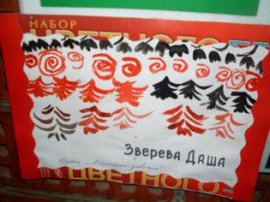
Волшебный завиток

Slide 13
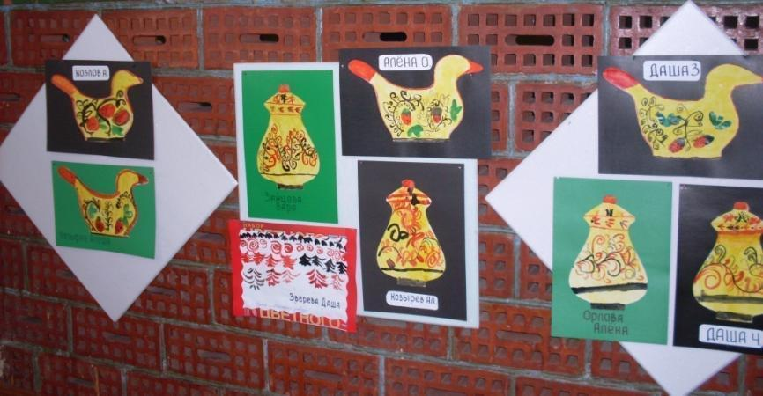

Slide 14
Спасибо за внимание!

